Slide 1
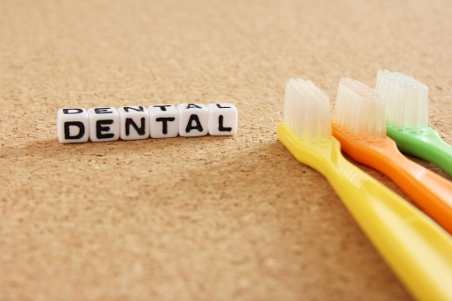
口がクサイ
歯石が
ついている
ハミガキ以外の
方法は？
ハミガキを
嫌がる
ワンちゃんの
ハミガキガムの
お土産付き
デンタルセミナー
日時 9月13日（火） 14：00～15：00
※先着5組様まで
内容 デンタルケアのやり方の講義＆実践
ワンちゃん同士の交流タイム
参加費 ￥５００(お土産付き）
ハミガキが苦手なわんちゃんにこそ
聞いてもらいたい‼
日頃のお悩みを解決しませんか？
参加ご希望の
方はご予約
下さい
※コロナウイルスの感染状況によっては
延期・中止する場合もございますので
ご了承ください

